Slide 1
Git e Github
Prof. Eduardo Cunha Campos
edu@cefetmg.br
Licença CC-BY; permite copiar, distribuir, adaptar etc; porém, créditos devem ser dados ao autor dos slides

Slide 2
Github
GitHub é uma plataforma de hospedagem de código-fonte e arquivos com controle de versão usando o protocolo Git;
O GitHub foi desenvolvido em 2008 por Chris Wanstrath, J. Hyett, Tom Preston-Werner e Scott Chacon usando Ruby on Rails;
O GitHub Copilot é uma ferramenta de IA que possui como objetivo criar linhas de código automáticos ou através de comentários;
O GitHub Copilot oferece suporte a milhares de linguagens como: Python, JavaScript, TypeScript, Ruby, Java e Go.

Slide 3
Init & Clone
O comando init cria um repositório vazio;
O comando clone realiza duas etapas:
Chama init para criar um repositório vazio;
Copia para esse repositório todos os commits de um repositório remoto, passado como parâmetro.
Ex: git clone https://github.com/NOME-USER/NOME-REPO

Slide 4
Commit
Commits são usados para criar snapshots (ou fotografias) dos arquivos de um sistema;
Desenvolvedores devem realizar commits periodicamente, sempre que tiverem efetuado uma mudança importante no código;
Commits são primeiro armazenados no repositório local do desenvolvedor;

Slide 5
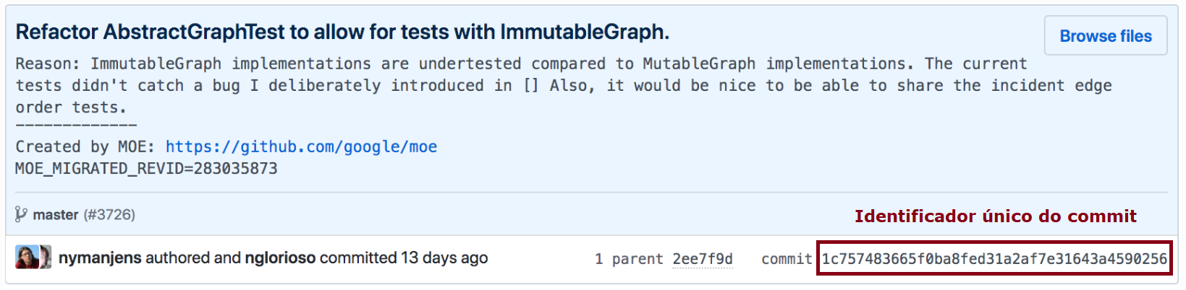
Commit
Commits também possuem metadados, incluindo data, hora, autor e uma mensagem, que descreve a modificação realizada pelo desenvolvedor;

Slide 6
Commit
Não recomenda-se que um commit:
Inclua modificações relativas a mais de uma tarefa de manutenção;
Contenha a correção de dois ou mais bugs, uma vez que cada bug deve ser corrigido em um commit separado;
Seja muito grande, com modificações importantes em diversos arquivos;

Slide 7
Add
Na máquina local, o sistema git manipula três áreas distintas:
Um diretório de trabalho, onde devemos salvar os arquivos que pretendemos versionar. Tais arquivos são ditos rastreáveis (tracked);
O repositório propriamente dito, que armazena o histórico de commits;
Uma área intermediária, chamada de index ou stage, que armazena temporariamente os arquivos que se pretende versionar.

Slide 8
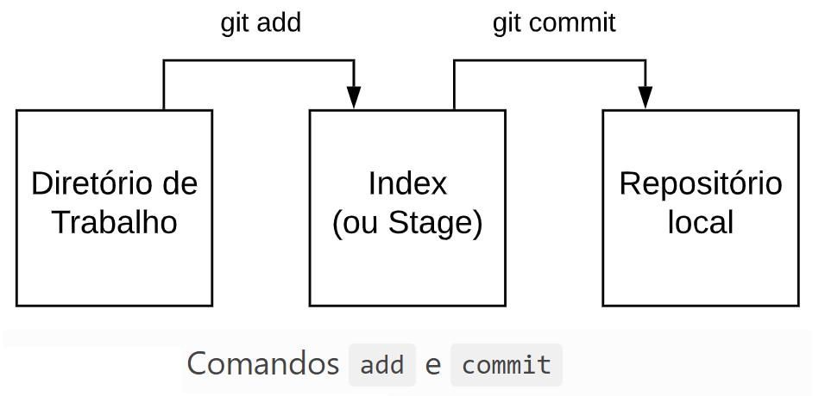
Add
Antes de fazer um commit devemos executar um add, para salvar o conteúdo do arquivo no index;
Feito isso, podemos usar um commit para salvar no repositório local a versão adicionada ao index.

Slide 9
Status, Diff & Log
O comando git status é um dos comandos git mais usados. Dentre outras informações, ele mostra o estado do diretório de trabalho e do index;
Exemplo: arquivos que encontram-se no index, aguardando um commit
O comando git diff é muito usado para destacar as modificações feitas nos arquivos do diretório de trabalho que ainda não foram movidas para o index;
O comando git log lista informações sobre os últimos commits, como data, autor, hora e descrição do commit;

Slide 10
Push & Pull
O comando push copia os commits mais recentes do repositório local para o repositório remoto;
Um push deve ser usado quando o desenvolvedor deseja tornar uma modificação visível para os demais desenvolvedores;
Para atualizar seu repositório local, os outros desenvolvedores do time devem executar um comando pull;
Um pull copia os commits mais recentes do repositório central para o repo local (fetch) e depois atualiza os arquivos do diretório de trabalho (merge);

Slide 11
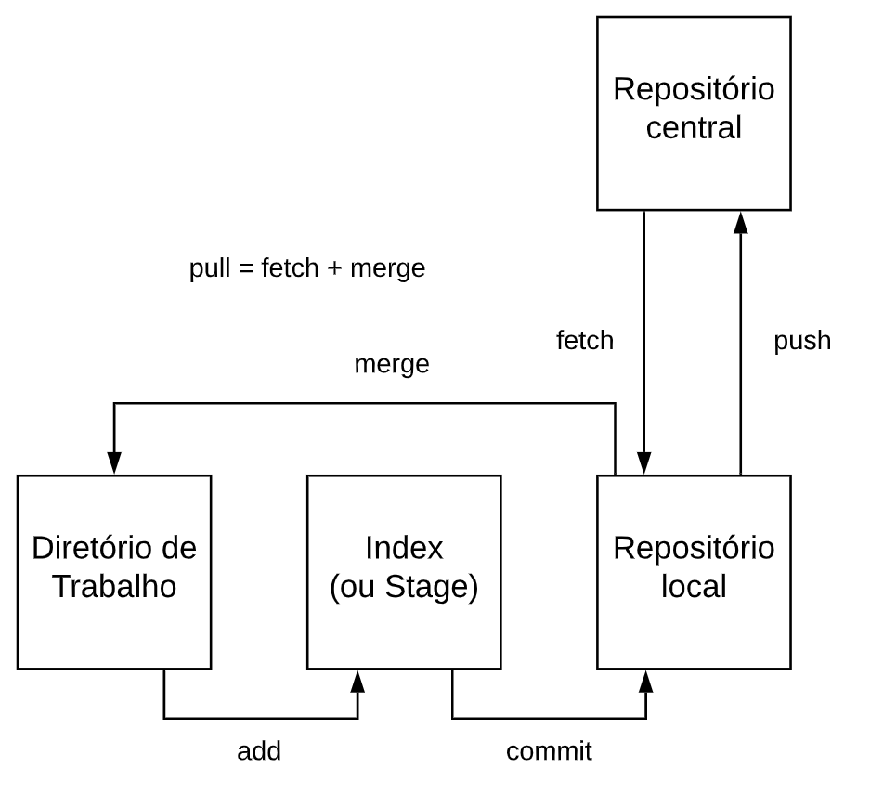
Push & Pull

Slide 12
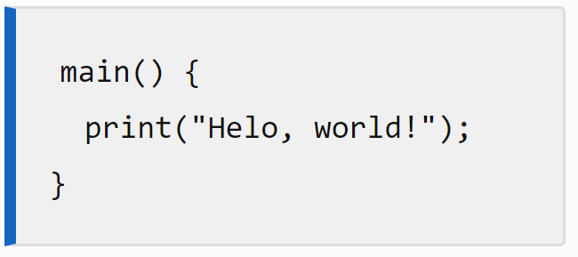
Conflitos de Merge
Conflitos de merge acontecem quando dois desenvolvedores alteram o mesmo trecho de código ao mesmo tempo;
Exemplo: Suponha que Bob implementou o seguinte programa:

Slide 13
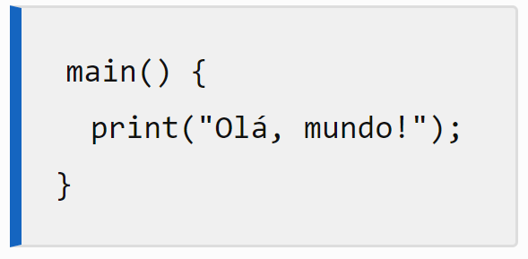
Conflitos de Merge (Continuação do Exemplo...)
Concluída a implementação, Bob realizou um add, seguido de um commit e um push;
Em seguida, Alice realizou um pull e obteve a versão do arquivo feita por Bob. Então, Alice resolveu traduzir a msg do programa para Português;

Slide 14
Conflitos de Merge (Continuação do Exemplo...)
Enquanto Alice fazia a tradução, Bob percebeu que escreveu “Hello” de forma errada, com apenas uma letra ‘l’;
Porém, Alice foi mais rápida e realizou a trinca de comandos add, commit e push;
Bob, após corrigir o erro de ortografia, salvou o arquivo e também executou um add, seguido de um commit.
Ao tentar executar um push, Bob recebeu uma msg de erro (i.e., conflito);

Slide 15
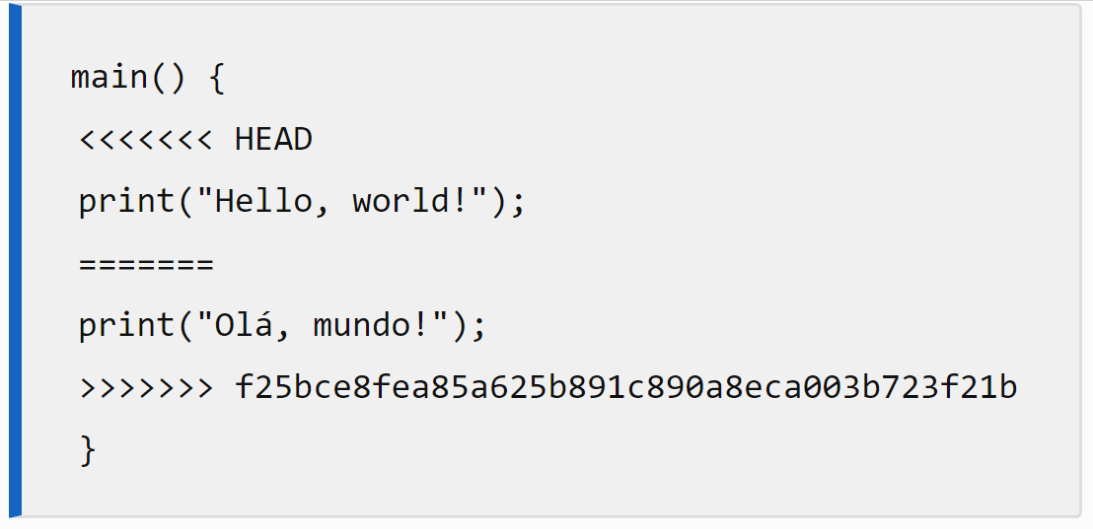
Conflitos de Merge (Continuação do Exemplo...)
Bob irá perceber que o arquivo foi modificado pelo git, para destacar as linhas que geraram o conflito. Resolver o conflito é uma tarefa manual.

Slide 16
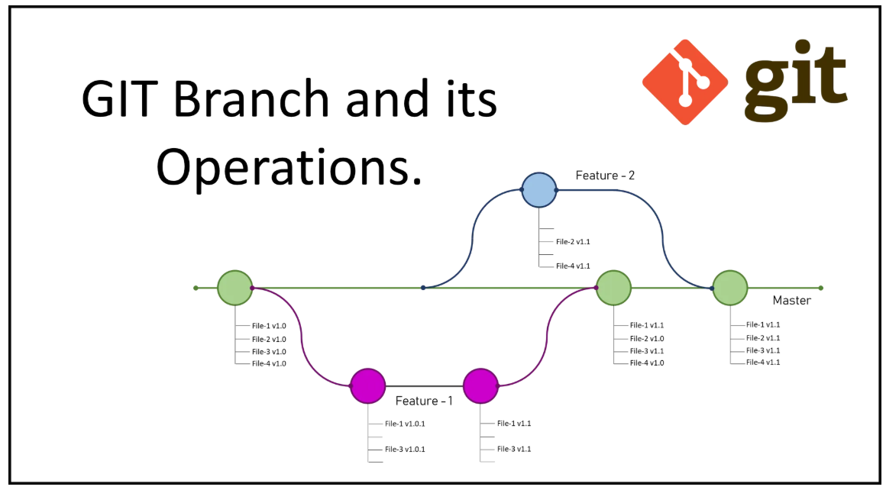
Branches

Slide 17
Branches
O git organiza o diretório de trabalho em diretórios virtuais, chamados de branches;
Todo repositório possui um branch default, chamado de master, criado pelo comando init;
Se não nos preocuparmos com branches, todo o desenvolvimento ocorrerá no master;
Pode ser útil criar outros branches para organizar o desenvolvimento;

Slide 18
Branches (Exemplo)
Suponha que Bob é responsável por manter uma determinada funcionalidade de um sistema;
Para simplificar, vamos assumir que essa funcionalidade é implementada em uma única função f;
Bob teve a ideia de mudar completamente a implementação de f, de forma que ela passe a usar estruturas de dados mais eficientes;
Esse é um cenário interessante para Bob criar um branch para implementar e testar de forma isolada essa nova versão de f;

Slide 19


Branches (Exemplo)
Para isso, Bob deve usar o comando:
Esse comando cria um novo branch, chamado “f-novo”, supondo que esse branch ainda não existe;
Para mudar do branch corrente para um novo branch, deve-se usar:

Slide 20

Branches (Exemplo)
Para descobrir qual o nome do branch corrente que Bob está, basta usar:
Esse comando lista todos os branches e indica qual deles é o corrente;
Voltando ao exemplo, após Bob ter criado o seu branch, ele deve proceder do seguinte modo:
Quando ele quiser trabalhar na nova implementação de f, ele deve primeiro mudar o branch corrente para “f-novo”;

Slide 21
Branches (Exemplo)
Caso Bob precise modificar o código original de f, ele deve se certificar de que o branch corrente é o master;
Independentemente do branch em que estiver, Bob deve usar add e commit para salvar o estado do seu trabalho;
Bob vai continuar nesse fluxo, alternando entre os branches “f-novo” e “master”, até que a nova implementação de f esteja concluída;

Slide 22


Branches (Exemplo)
Quando Bob concluir a implementação de f, ele irá precisar copiar o novo código de f para o código original através da operação de merge do git:
Um merge pode gerar conflitos, chamados também de conflitos de integração. Caberá ao desenvolvedor que chamou o merge resolvê-los;
Por fim, após realizar o merge, Bob pode remover o branch “f-novo”:

Slide 23
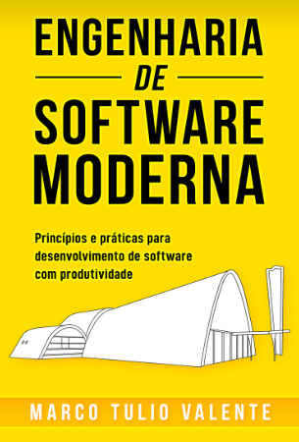
Bibliografia
Marco Tulio Valente. Engenharia de Software Moderna: Princípios e Práticas para Desenvolvimento de Software com Produtividade. Leanpub, 2020.
Apêndice A: GIT

